Slide 1
MÔ TẢ ĐỀ TÀI
Viết chương trình tạo ra các tuyến dùng chúng dữ liệu, trong đó:
Luồng 1: Cứ mỗi 2000 miligiây sẽ tạo ra 1 số nguyên ngẫu nhiên trong khoảng từ 1 đến 20.
Luồng 2: Cứ mỗi 5000 miligiây sẽ lấy số ngẫu nhiên mà Luồng 1 tạo ra rồi tính bình phương của nó và hiển thị ra màn hình.
Luồng chính: Tạo và khởi động 2 luồng này.

Slide 2
PHÂN TÍCH CÁCH GIẢI QUYẾT ĐỀ TÀI
Để giải quyết bài toán, ta tạo ra 2 luồng với các chức năng tương ứng như sau:
Luồng Random: Tạo một số ngẫu nhiên bất kì từ 1 đến 20.
Luồng getRandom: Lấy số ngẫu nhiên đó từ luồng 1 rồi bình phương số đó lên.

Slide 3
PHÂN TÍCH CÁCH GIẢI QUYẾT ĐỀ TÀI
Công việc của luồng Random như sau:
- Sử dụng phương thức Math.random() để tạo số ngẫu nhiên, đặt giới hạn là “*20+1” để thực hiện.
- In số đã được tạo ra với độ trễ 2000 miligiây/số

Slide 4
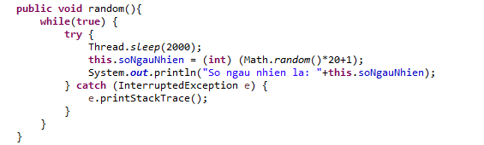
PHÂN TÍCH CÁCH GIẢI QUYẾT ĐỀ TÀI
Công việc của luồng Random như sau:

Slide 5
PHÂN TÍCH CÁCH GIẢI QUYẾT ĐỀ TÀI
Công việc của luồng getRandom như sau:
- Lấy số ngẫu nhiên đã tạo từ luồng Random và bình phương lên.
- In ra số bình phương với độ trễ 5000 miligiây/số.

Slide 6
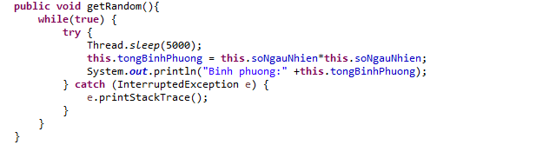
PHÂN TÍCH CÁCH GIẢI QUYẾT ĐỀ TÀI
Công việc của luồng getRandom như sau:

Slide 7
PHÂN TÍCH CÁCH GIẢI QUYẾT ĐỀ TÀI
Công việc của luồng chính như sau:
- Khởi tạo các luồng thread1 và thread2 để chạy luồng Random và luồng getRandom.
- Sử dụng phương thức start() để thực thi các luồng đã tạo.

Slide 8
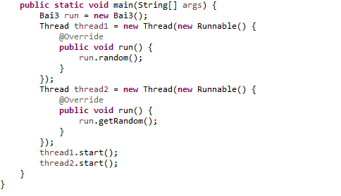
PHÂN TÍCH CÁCH GIẢI QUYẾT ĐỀ TÀI
Công việc của luồng chính như sau:

Slide 9
CÁCH THỰC HIỆN CÁC CHỨC NĂNG TRONG ĐỀ TÀI
Chạy chương trình
Để chương trình chạy một thời gian chứng minh yêu cầu đề tài.

Slide 10
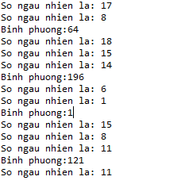
KẾT QUẢ THỰC HIỆN

